Slide 1
Praktikum Rekayasa Perangkat Lunak Lanjut Rancang Bangun Game 2D Berbasis Android
Oleh : Wahyudin Zaelani (1127050167) Windriyana (1211705166)

Slide 2
LATAR BELAKANG
Perkembangan teknologi informasi diberbagai bidang,
teknologi juga berkembang untuk tujuan pembelajaran serta hiburan.
Salah satu bentuknya adalah dalam dunia game (permainan).
Dalam 10 tahun terakhir, permainan elektronik atau yang kita sering sebut dengan video game telah mengalami kemajuan yang sangat pesat.

Slide 3
Rumusan Masalah
1. Apakah definisi game ?
2. Bagaimana perkembangan game ?
3. Apa saja jenis-jenis game itu ?
4. Tindakan untuk menghentikan kecanduan bermain game ?

Slide 4
Batasan Masalah
Pada penelitian ini batasan masalah yang diangkat sebagai berikut :
1. Gameplay yang dibuat sejenis game 2D.
2. Game ini dapat dimainkan pada mode 1 player saja.
3. Game ini dapat dijalankan dalam 2 platform yang berbeda yaitu, komputer dan android.

Slide 5
Analisi Kebutuhan
Spesikasi perangkat keras yang digunakan dalam pembuatan aplikasi adalah :
. Processor 1.9 GHz
. RAM sebesar 2 GB
. Hard disk dengan kapasitas 500 GB
Perangkat lunak yang digunakan yaitu :
. Operating System Windows 7 64 bit
. IDE Eclipse Juno beserta paket instalasi ADT dan SDK for Android

Slide 6
Tujuan Penelitian
1. Membuat orang-orang agar terbebas dari stress. 2. Menjelaskan berbagai macam jenis genre atau kategori dalam game. 3. Untuk mengetahui sejarah dan perkembangan game dari awal keberadaannya hingga sekarang.
4. Mengetahui tentang bahasa pemrograman yang dipakai dalam pembuatan game.

Slide 7
Kebutuhan Fungsional
ID | Kebutuhan | Penjelasan
ZB-2D-F-01 | Sistem menampilkan menu utama. | ZB-2D menampilkan menu utama permainan.
ZB-2D-F-02 | Sistem mengatur volume. | ZB-2D dapat mengatur volume permainan.
ZB-2D-F-03 | Sistem menggerakkan object. | ZB-2D dapat menggerakkan object.
ZB-2D-F-04 | Sistem menampilkan informasi score akhir dilayar. | ZB-2D dapat melnampilkan informasi score akhir pada layar utama permainan.
ZB-2D-F-05 | Sistem mengakhiri permainan. | ZB-2D dapat mengakhiri permainan.

Slide 8
KEBUTUHAN NON FUNGSIONAL
ID | Parameter | Kebutuhan
ZB-2D-NF-01 | Availability | Aplikasi dapat berjalan selama 24 jam
ZB-2D-NF-02 | Reliability | Aplikasi mendukung berbagai versi Android. (ICS,JB,KK)
ZB-2D-NF-03 | Ergonomy | N/A
ZB-2D-NF-04 | Portability | Aplikasi berbasis mobile
ZB-2D-NF-05 | Memory | Ram minimal 512 MB
ZB-2D-NF-06 | Response time | Maksimal 60 detik
ZB-2D-NF-07 | Safety | N/A
ZB-2D-NF-08 | Security | N/A
ZB-2D-NF-09 | Others: Bahasa Komunikasi | Bahasa yang digunakan adalah bahasa indonesia

Slide 9
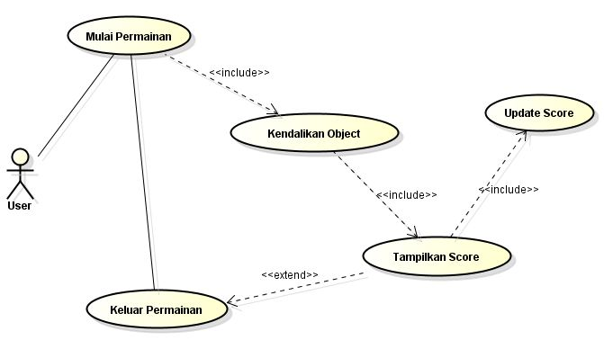
USE CASE

Slide 10
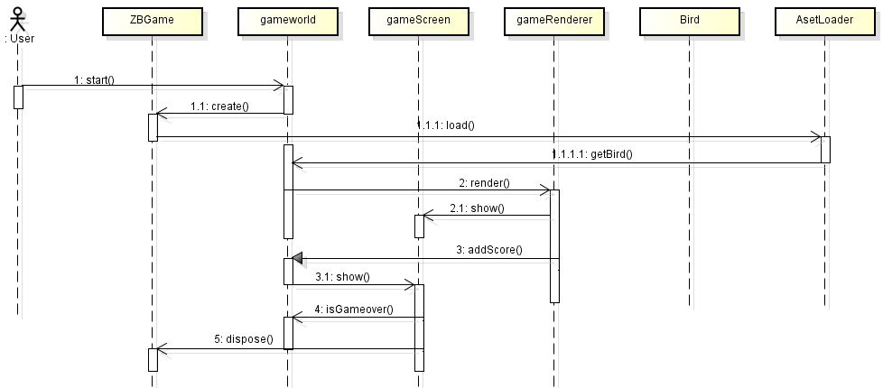
Sequence Diagram

Slide 11
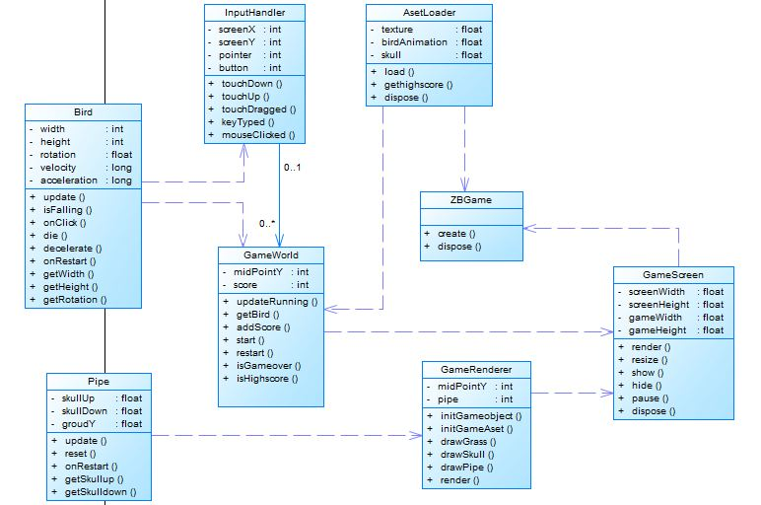
Class Diagram

Slide 12
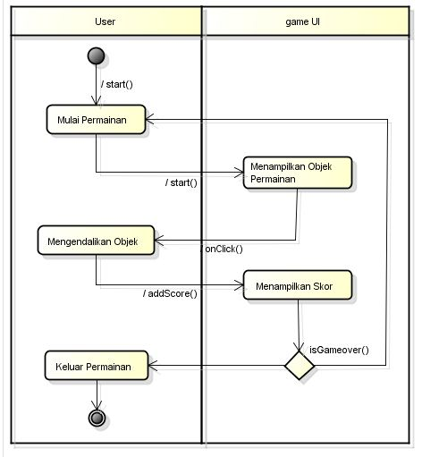
Activity Diagram

Slide 13


Demo Program
Manggo Studio
@comingsoon
@comingsoon
published by www.forumitzone.wordpress.com

